Slide 1
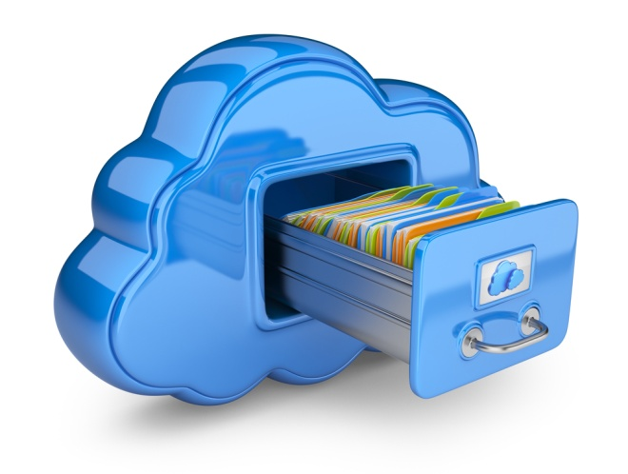
Государственное бюджетное профессиональное образовательное учреждение Ямало-Ненецкого автономного округа "Новоуренгойский многопрофильный колледж"
Научно-исследовательская работа
Облачное хранилище данных
Выполнил: студент 1 курса
группы НП-4
Тимофеев Григорий Александрович
Руководитель: Малышева С. И.

Slide 2
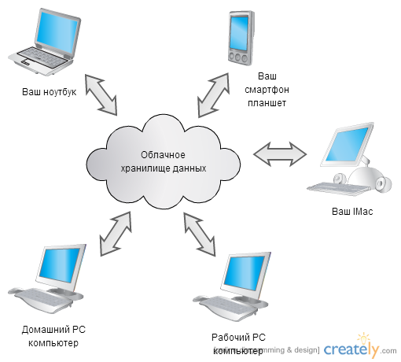
План
Введение………………………………………3
Облачное хранилище…………………..6
Облачные хранилища…………………………10
Безопасность хранения данных…..16
Пользование облачным хранилищем…..17
Использование облачных хранилищ…18
Хищение информации…………………19
Потеря информации…………………......20
Заключение………………………………………21
Список литературы…………………………………22

Slide 3
Введение
Актуальность
Предоставляют своим пользователям большие возможности по взаимодействию со своими данными
Проблема
Бывают случаи потери информации со съемного носителя или жесткого диска, которые восстановить потом невозможно
Объект исследования
Облачные хранилища данных
Цель
Исследовать положительные и отрицательные моменты в использовании облачных хранилищ данных
продолжение

Slide 4
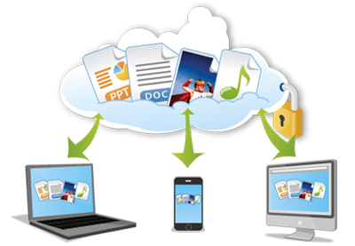
Введение
IT- технологии появились в нашей жизни не так давно.Но ведь техника не может работать вечно. Бывают такие ситуации, когда она дает сбой.
Можно легко представить, когда на компьютере «слетает» операционная система, и не все файлы возможно восстановить и мы не всегда готовы потерять столь нужные нам документы.
продолжение

Slide 5
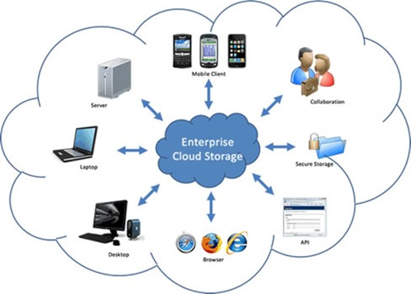
Не всегда удобно носить с собой флэш-карту, ноутбук или планшетный компьютер. Не всегда хватает памяти жесткого диска на компьютере, а файл необходимо сохранить. И возникает вопрос: «Что же делать?» Но у некоторых людей нет лишнего места на накопителе. И вот на помощь нам приходят «Облачные хранилища данных».

Slide 6
Облачное хранилище данных
Облачное хранилище данных (англ. cloud storage) — модель онлайн-хранилища, в котором данные хранятся на многочисленных распределённых в сети серверах, предоставляемых в пользование клиентам, в основном, третьей стороной.
Облачных хранилищ довольно много, и все они предоставляют различные возможности. Они бывают: платные и бесплатные, рассчитаны на большой и малый объем информации, поддержку разных операционных систем и т.д. Единственное, в чем сходны между собой, - в способе обработке информации.
продолжение

Slide 7
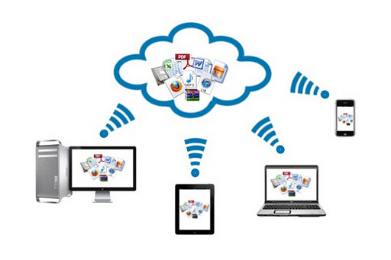
Преимущества:
Имеется доступ к своим данным везде, где есть доступ в интернет.
Многие сервисы предоставляют определенный объем памяти бесплатно.
Хорошая защита данных.
Экономия места на жестком диске, что увеличивает скорость считывания информации с жесткого диска.
Недостатки:
Возникает возможность хищения информации при передаче данных.
В зависимости от услуг провайдера тоже может произойти утечка данных.
продолжение

Slide 8
Количество учащихся, которые знают и используют облачное хранилище данных

Slide 9
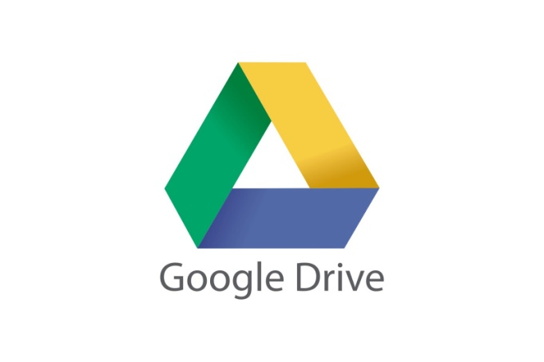
Рассмотрим несколько облачных хранилищ:
Dropbox
Google Drive
Mega
Яндекс. Диск
Mail.ru.

Slide 10
Dropbox
Dropbox – облачное хранилище данных, в которое можно загружать файлы как через браузер, так и через клиента, который имеет функцию автоматической синхронизации данных.
Достоинства:
Чрезвычайно прост в работе, практически не требует обучения
Поддерживает любой тип файлов
Позволяет работать с большим количеством файлов и папок одновременно
Устанавливается на любую ОС
Бесплатно предоставляются 2Gb пространства
Недостатки:
Отсутствует перевод на русский язык
Нельзя синхронизировать папки за пределами каталога Dropbox

Slide 11
Google Drive
Google Drive – сервис от гугла, который позволяет хранить файлы в в веб-пространстве (облаке) и пользоваться ими совместно с другими пользователями.
Достоинства:
Возможность совместной работы над документами
15 Гб
Доступ к файлам с мобильных устройств
«Умный» поиск файлов, который умеет распознавать текст с изображений
Тесная интеграция с Google Docs, позволяющая редактировать файлы онлайн
Недостатки:
Нет возможности автоматически загружать фотографии с вашего смартфона прямо в сервис

Slide 12
Mega
Mega – облачное хранилище, которое предлагает своим пользователям бесплатно 50 Гб дискового пространства для хранения данных.
Достоинства:
Бесплатный объем 50 Гб
Можно загружать файлы любого объема, с любым расширением, в любом формате
Недостатки:
Ограничения на передачу данных
Высокие цены на облачное место

Slide 13
Яндекс. Диск
Яндекс.Диск – это сервис, который позволяет хранить файлы на серверах Яндекса. Можно работать с файлами диска на любом устройстве, подключенном к интернету.
Достоинства:
Удобно хранить, скачивать, передавать нужные файлы.
10 Гб
Доступен не только на компьютере, но и на телефоне и планшете
Недостатки:
Скорость обмена данных
Две копии одних и тех же файлов

Slide 14
Mail.ru.
Mail.ru – персональное надежное хранилище в интернете. Все нужные файлы всегда под рукой, доступны в любой точке мира с любого устройства. С помощью облака происходит экономия места на жестком диске компьютера или в памяти смартфона.
Достоинства:
100 Гб
Высокая скорость загрузки и скачивания файлов
Легко отправить файлы или поделиться в социальной сети
Проверка файлов на вирусы
Безопасность вашего устройства
Недостатки:
Сложности в создании библиотеки файлов
Web-интерфейс недостаточно функционален
Не проигрывает видео и аудио, а только предлагает скачать файл

Slide 15
Безопасно ли хранить данные в облаке?
IT-компании обеспечивают достаточно высокий уровень защиты данных. Перед тем как отправить загружаемые данные в облако, информация шифруется на отправляемом устройстве (компьютере) и остается зашифрованной до места назначения. В последнее время Google, Mail.ru и другие крупные IT-компании успешно предоставляют услуги по хранению информации в облачных серверах.

Slide 16
Удобно ли пользоваться облаком?
Пользование облаком освобождает нас от носителей информации, компьютера, ноутбука и т.д. Иметь доступ к хранимой информации в любом месте и в любое время. Так же если произойдет сбой в ОС, то все данные будут в облаке и никуда не пропадут.

Slide 17
Для чего используют облако?
Использовать облако можно по разному, например хранить свою информацию, фотографии, а также выполнять работу с сотрудниками из других городов и т.д.

Slide 18
Сталкивались ли вы с хищением информации в облаке?
Как показывает опрос, большинство не сталкивались с хищением информации, а значит облако дает безопасность информации, файлов, документов и других данных. Так же есть некоторые, которые сталкивались с хищением своей же информации. Таким образом, нужно выбирать то облако , которое предоставляет более высокий уровень защиты данных, а так же устанавливать более сложные пароли.

Slide 19
Теряли ли вы информацию с флэш-карты?
Бывает что флэш-карта теряется, и даже ломается, или естественным образом выходит из строя. Облако хранит безопасно информацию, которая доступна везде, где есть доступ в интернет.

Slide 20
Заключение
Можно сделать вывод, что облачные хранилища данных очень нужны в наше время. Они представляют своеобразный онлайн-сервис, предоставляющий возможность хранить файлы на удаленном сервере. Облачных хранилищ много, и выбор одного из них обусловлен исключительно личными предпочтениями. Использовать облачные хранилища данных очень удобно, так как мы имеем доступ к необходимой нам информации в любое время и с любой точки, где бы мы не находились.
Облачные хранилища данных обеспечивают сохранность информации, предотвращая ее потерю.

Slide 21
Список литературы:
Бешенков С. А., Ракитина Е. А., Матвеева Н. В., Милохина Л. В. Непрерывный курс информатики. БИНОМ 2008г.
https://ru.wikipedia.org/wiki/Облачное_хранилище_данных
http://bibliofond.ru/view.aspx?id=722756
https://docs.google.com/presentation/d/1DFDFT3UzHNf5n7NNYz6nVkXN3Wu0Ml_zWb1B1qI1uQ4/embed?hl=ru&size=s&slide=id.p13
https://yandex.ru/images/search?text=%D0%BE%D0%B1%D0%BB%D0%B0%D1%87%D0%BD%D0%BE%D0%B5%20%D1%85%D1%80%D0%B0%D0%BD%D0%B8%D0%BB%D0%B8%D1%89%D0%B5%20%D0%B4%D0%B0%D0%BD%D0%BD%D1%8B%D1%85%20%D0%BA%D0%B0%D1%80%D1%82%D0%B8%D0%BD%D0%BA%D0%B8&stype=image&lr=11230&noreask=1&source=wiz
http://www.topobzor.com/obzor-10-oblachnyx-xranilishh-dannyx/.html
http://knowledge.allbest.ru/programming/3c0a65635a3ad69b5c43a88521216c37_0.html

Slide 22
Спасибо за внимание!

